Slide 1
Домашнее задание
Работа 5: Система связи
Задание:
Написать функцию mapping(), которая принимает на вход битовый вектор и отображает его на созвездие (BPSK, QPSK, 8PSK, 16-QAM). Не забыв про нормировку
Написать скрипт для иллюстрации работы созвездий
Написать функцию demapping(), которая принимает на вход IQ точки в комплексном представлении, а возвращает вектор из бит. Реализовывать необходимо в соответствии с «вариант 2» из лекции.
Написать функцию Error_check(), которая принимает на вход 2 битовых вектора и производит подсчёт количества ошибок в потоке и вероятность ошибки
Составить скрипт Bit-generator -> Mapping() -> Noise() -> Demapping() -> Error_check() -> MER()
Сравнить теоретические зависимости BER(Eb/N0) от экспериментальных данных. Сделать выводы
Провести исследование зависимости битовой ошибки от величины SNR. Построить и интерпретировать 2 графика BER(SNR) и BER(Eb/N0) для всех описанных созвездий
Дополнительное задание: Написать функцию MER, которая оценивает мощность шума по априорно неизвестному сигналу, но известному созвездию. Исследовать зависимость ошибки оценки MER от шума в канале по SNR для различных созвездий.

Slide 2
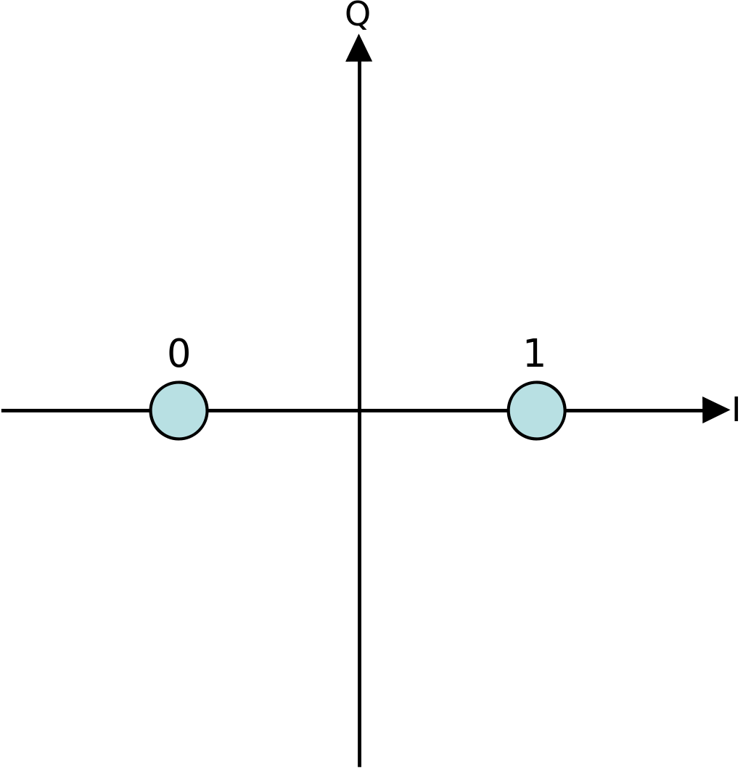
Цифровая передача информации Сигнальные созвездия
Двоичная фазовая манипуляция
BPSK — binary phase-shift keying
Координаты
Последовательность бит | Координаты в IQ
0 | (-1; 0)
1 | ( 1; 0)

Slide 3
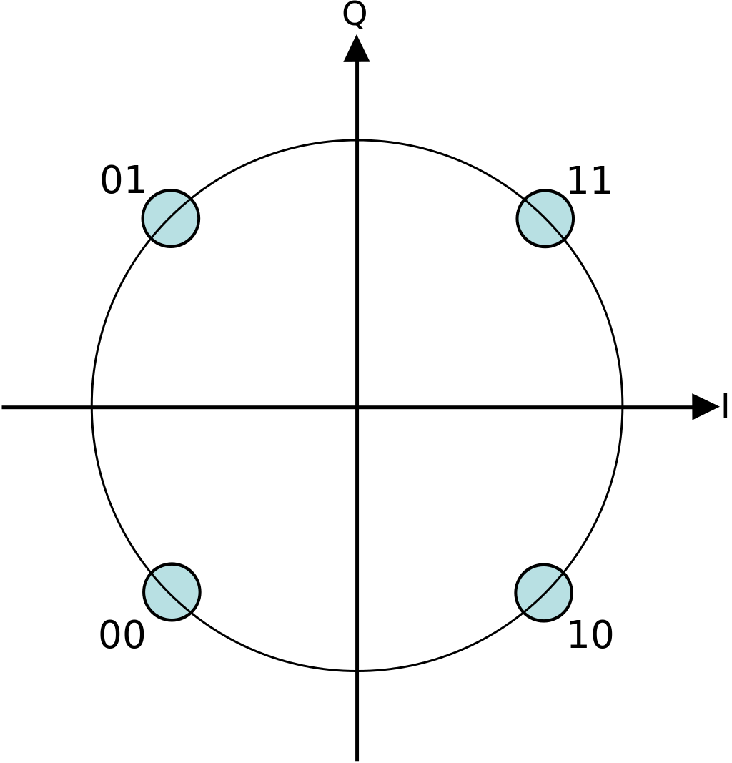
Цифровая передача информации Сигнальные созвездия
Квадратурная фазовая манипуляция
QPSK - quadrature phase-shift keying
Координаты
Последовательность бит | Координаты в IQ
00 | (-1; -1)
01 | (-1; 1)
10 | ( 1; -1)
11 | ( 1; 1)

Slide 4
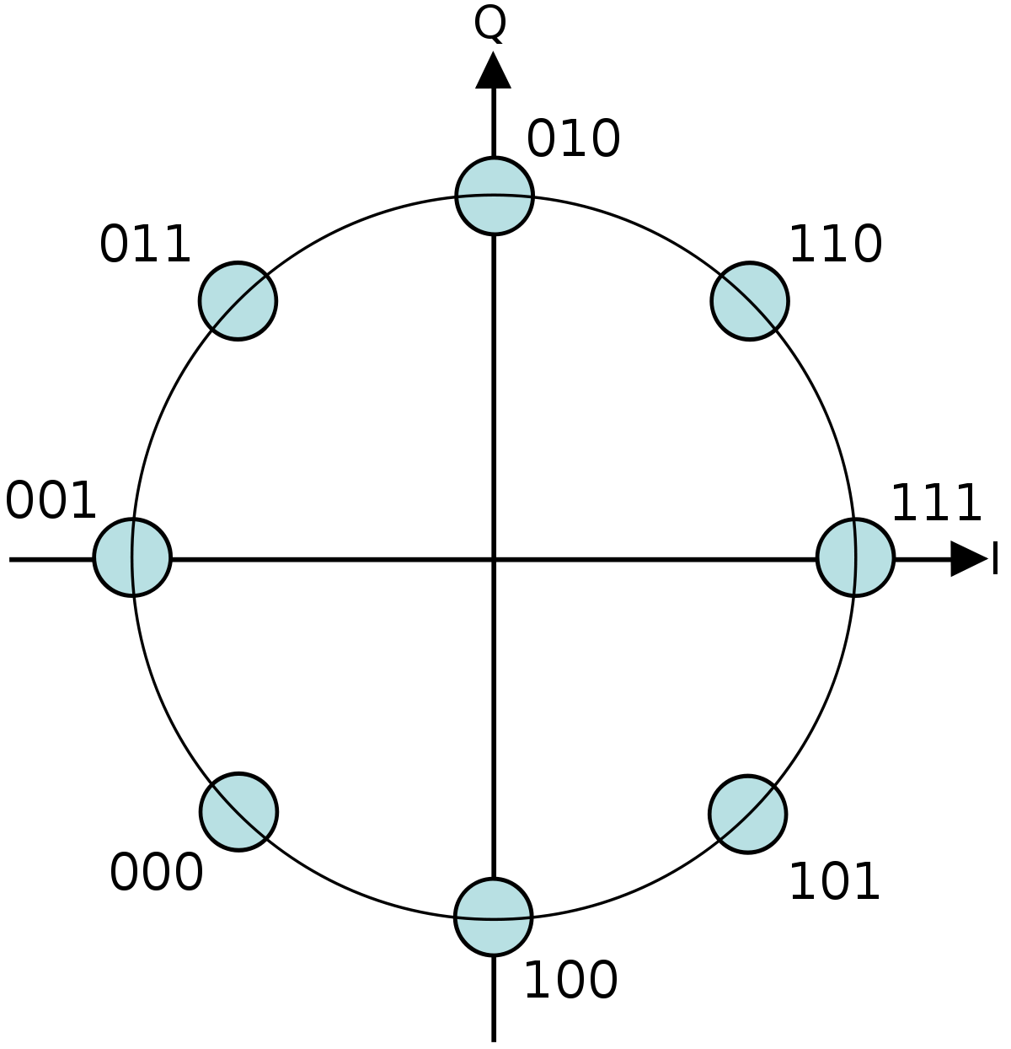
Цифровая передача информации Сигнальные созвездия
8PSK – 8 phase shift keying
Координаты требуется оценить самостоятельно, зная, что все точки равномерно распределены по окружности единичного радиуса. Всего точек на окружности 8

Slide 5
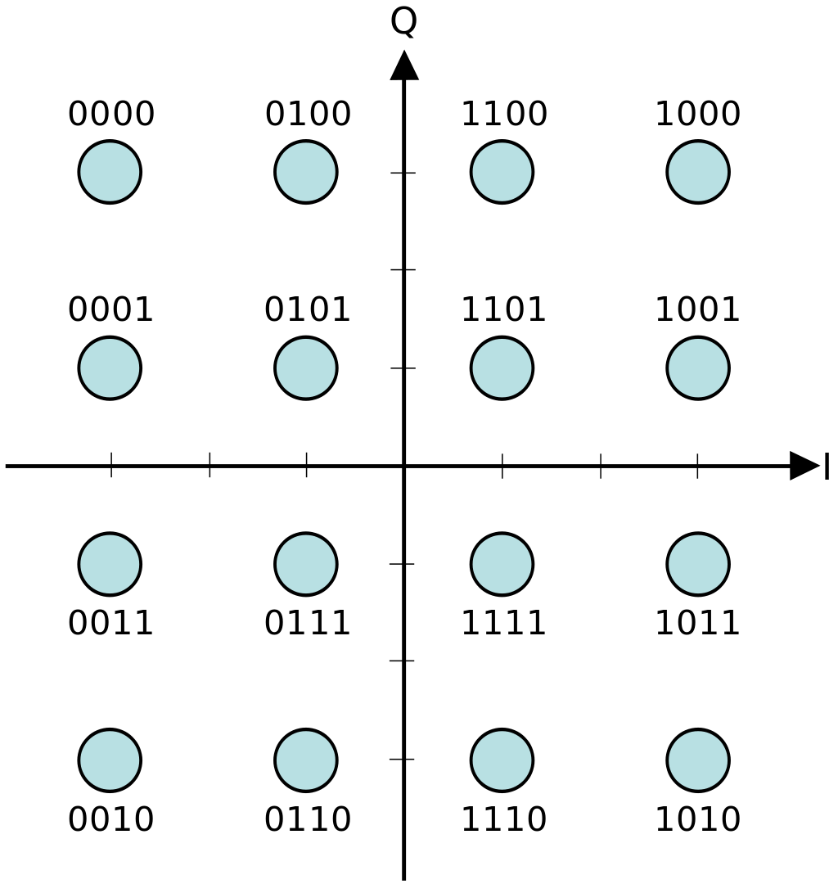
Координаты
Последовательность бит | Координаты в IQ
0000 | (-3; 3)
0001 | (-3; 1)
0010 | (-3; -3)
0011 | (-3; -1)
0100 | (-1; 3)
0101 | (-1; 1)
0110 | (-1; -3)
0111 | (-1; -1)
1000 | ( 3; 3)
1001 | ( 3; 1)
1010 | ( 3; -3)
1011 | ( 3; -1)
1100 | ( 1; 3)
1101 | ( 1; 1)
1110 | ( 1; -3)
1111 | ( 1; -1)
Цифровая передача информации Сигнальные созвездия
Квадратурная модуляция
16 QAM - Quadrature Amplitude Modulation

